Slide 1
«Донской художник Николай Никанорович Дубовской»
Урок разработала методист художественного цикла МКУ информационно-аналитический центр образования города Ростова-на-Дону , учитель высшей квалификационной категории
ГРЕБЕНКИНА МАРИНА АЛЕКСАНДРОВНА

Slide 2
Русский художник-пейзажист, один из видных представителей русской пейзажной школы рубежа XIX-XX веков, общественный деятель, педагог.

Slide 3
Николай Никанорович Дубовской один из ярчайших художников-передвижников, ярко выделяющийся своим особым неповторимым любовным отношением к русской природе. На выставке «Стихия вод в пространстве времени» представлены несколько работ среди которых хотелось бы выделить и поговорить о картине «Утренний бриз». Имя Н.Н. Дубовского неразрывно связанно не только с историей и культурой Донского края, но и вписано золотыми буквами в мировую историю искусств. В 1900 на Всемирной выставке в Париже он был одним из немногих награждённых малой серебряной медалью за картины «Притихло», «Штиль», «Вид монастыря», «К вечеру». Это единственная награда русских пейзажистов, несмотря на то, что русскую живописную школу на ней представляли, кроме Н. Н. Дубовского, В. Д. Поленов и . И. Левитан.

Slide 4
«Утренний бриз»

Slide 5
Николай родился в Новочеркасске в семье потомственного казака, войскового старшины войска Донского.

Slide 6
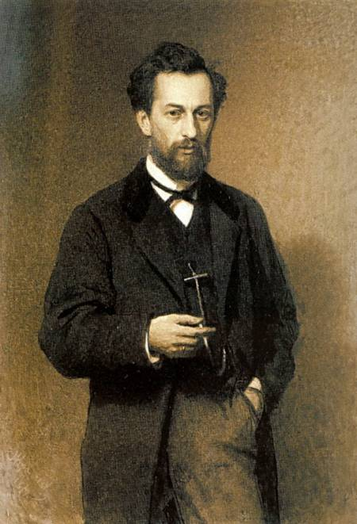
Иван Крамской Портрет художника Михаила Константиновича Клодта. 1872
В семнадцать лет Дубовской поступил в Академию художеств в Петербурге вольнослушателем, а затем перевелся в мастерскую пейзажной живописи. В 1878-1881 годах он учился в мастерской профессора пейзажной живописи барона Михаила Константиновича Клодта (фон Юргенсбурга, 11 января 1833 - 29 мая 1902).

Slide 7
Проучившись четыре года, получив за свои работы четыре Малые серебряные медали, принимая участие в выставках Общества поощрения художников, Николай отказался от участия в конкурсе на Большую золотую медаль и написания дипломной картины на заданную тему. В 1882 году Дубовской бросает Академию, не закончив курса и лишив себя пенсионерской поездки за границу. Он остался жить в Санкт-Петербурге, с 1882 года стал постоянно участвовать в выставках Общества поощрения художеств и в этом же году за свои пейзажи получил вторую премию Общества. Как выглядел Николай в годы учебы в Академии мы можем узнать благодаря портрету, написанному Кириаком Костанди.

Slide 8
В 1884 году Дубовской дебютировал на 12 Передвижной выставке, его картины высоко оценил «гуру» художественной критики того времени В.В. Стасов, а П.М. Третьяков приобрел для своей галереи картину художника «Зима», в которой прослеживается влияние его учителя Клодта.

Slide 9
Третьяков внимательно следил за творчеством Дубовского, пополняя свое собрание его работами. Последняя картина – «Тихий вечер», которую критик «Русских ведомостей» Н. Селиванов назвал «Поэмой в золотом», была приобретена в 1898 году.

Slide 10
Николай Дубовской Красная поляна.
Художник много работал на пленэре, в 1887 году он живёт на даче И. Е. Репина на Сиверской в окрестностях Петербурга, в 1888 году проводит лето в Кисловодске у украинского живописца Николая Александровича Ярошенко (1846-1898), с которым подружился. Вместе они совершили верхом на лошадях четырёхнедельную поездку по Военно-Грузинской дороге через горные перевалы с выходом к Чёрному морю.

Slide 11
Интересная история связана с одной из самых известных картин художника – «Притихло» (1890), созданной по этюдам, выполненным на Белом море. Исаак Левитан утверждал, что «Дубовскому в этой картине удалось передать самую стихию, что передать не всякий может». Третьяков, узнав о том, что картину прямо с выставки купил император Александр III для своей галереи в Зимнем дворце, срочно выехал в столицу, чтобы заказать художнику повторение, поскольку отныне картина была недоступна широкому зрителю. Таким образом, в Русском музее хранится ныне первый вариант картины, а в Третьяковской галерее – повторение. При этом Третьяков хвастался в письме к Репину: «Повторение по мне вышло лучше и больше размером, отчего мотив сделался грандиознее».

Slide 12
Николай Дубовской. Притихло. 1890 г. Третьяковская галерея

Slide 13
Николай Дубовской Родина. 1892 г
Со второй половины 1880-х годов Дубовской регулярно экспонируется на выставках вместе с нынешними корифеями русской пейзажной живописи А. Архиповым, А. Васнецовым, В. Серовым, К. Коровиным, И. Левитаном.

Slide 14
В конце XIX века художник создал такие картины «Ранняя весна» (1886), «Утро в горах», «Зимний вечер», «На Волге» (1892), которые принесли ему широкую известность и выдвинули в первые ряды русских пейзажистов. Причем, историки отмечают, что в обзорах передвижных выставок имена Дубовского и Левитана стоят рядом. А сам Исаак Ильич Левитан (18 (30) августа 1860 год - 22 июля (4 августа) 1900) долгое время считался «одним из самых сильных конкурентов Дубовского».

Slide 15
Николай Дубовской Летний день. 1890-е гг.

Slide 16
Морозное утро. 1894 г.

Slide 17
О художнике с восхищением говорят и пишут коллеги. Например, Репин писал Третьякову о передвижной выставке 1892 года: «Картина Дубовского «На Волге» - вещь удивительная по совершенству. Как сработана вода, небо, сколько во всём поэзии - это лучшая вещь на выставке».

Slide 18
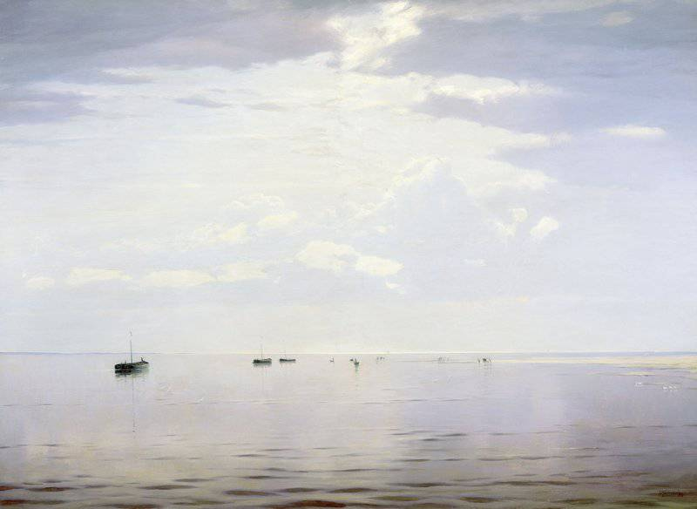

Slide 19
О постоянных сравнениях с Левитаном вслед за многими авторами статей о Дубовском пишу, поскольку семья и наследники художника утверждали, что над ним висел «рок непризнания». Посудите сами – имя его «конкурента» Левитана знает любой школьник, а спроси – кто такой Дубовской – навряд ли ответят даже любители живописи. Как считают историки, в этом забвении кроется одна из загадок творческой судьбы художника. Не подумайте, Левитан в этой судьбе ни в коем случае не играет роль Сальери. Оба художника на равных занимали достойное место в русском искусстве и утверждали в своём творчестве принципы «пейзажа настроения», свойственного «передвижникам». Только Дубовской представлял петербургскую школу пейзажа, а Левитан – московскую. Конечно, историки часто находили сравнительные аналогии, мол, и работали в одно и то же время, и некоторые картины названы одинаково.

Slide 20
Николай Дубовской Жатва. 1906 г

Slide 21
Николай Дубовской Сумерки. 1909 г

Slide 22
Современные исследователи вообще-то считают, что в забвении Дубовского виновата элементарная «практика замалчивания, возвышения одного художника за счёт принижения другого». Эту концепцию теоретически обосновал в своей книге «История русской живописи» (1902) Александр Бенуа (1870—1960). Не знаю, что плохого сделал Дубовской Бенуа, либо Александр Николаевич (при всем уважении к его фигуре и его значению для русской живописи) не очень разбирался в пейзажах, но в своей книге он определил живопись Дубовского как «частное, отрывочное творчество», в котором присутствуют «бедность в полутонах, грубость красочного эффекта и что-то дилетантское, вялое в кисти». Эту оценку творчества «подхватили» затем многие историки живописи новой Страны Советов, тот же И.Э. Грабарь (который, кстати, тоже был пейзажистом). Творчество Дубовского стали рассматривать не отдельно, а лишь в сравнении с пейзажами Левитана и его творчеством.

Slide 23
Николай Дубовской Пейзаж с березами

Slide 24
Николай Дубовской Облачко.

Slide 25
Хотя «послужной список» Дубовского впечатляет сам по себе, посудите сами. О художнике много и доброжелательно писала критика, он регулярно экспонировался на выставках Товарищества. С 1894 года художник участвовал в выставках «Сецессиона» в Мюнхене и даже был членом этого художественного Общества, в 1897 году Дубовского пригласили на VI Всемирную выставку в Мюнхене, а с в 1913 году на ХI Международной выставке в Мюнхене за картину «После грозы» он получил Золотую медаль. Художник принимал также участие в качестве члена жюри на международных выставках в Мюнхене, Дюссельдорфе, Париже и Риме. В 1890-1900-х годах художник много ездит по России, совершает поездки на Волгу и Дон, Азовское море, на Кавказ, летние месяцы часто проводил на этюдах в Силламяэ на Балтийском побережье.

Slide 26
Николай Дубовской Дача в Силламягах. 1907 г

Slide 27
В 1898 году пять молодых передвижников «за известность на художественном поприще» были удостоены звания академиков живописи. Среди этой пятерки – А.Е. Архипов, Н.Н. Дубовской, Н.А. Касаткин, И.И. Левитан и В.А. Серов.
В сумерки. 1897 г

Slide 28
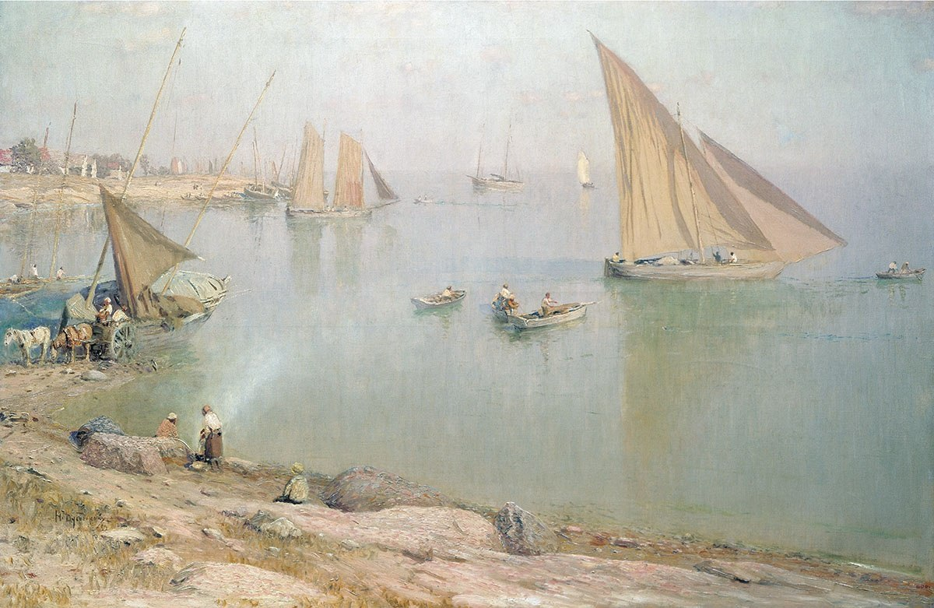
В 1900 году картина Дубовского «Штиль» на Всемирной выставке в Париже завоевала серебряную медаль

Slide 29
В 1911 году Дубовской становится профессором Академии художеств и руководителем пейзажной мастерской. В этом же году картина художника «Родина» было представлено на Всемирной выставке в Риме. Сам художник не попал в Италию, зато получил восторженное письмо от Репина:
«Это лучший пейзаж всей выставки всемирной, римской… Вас, Николай Никанорович, я особенно поздравляю: ещё никогда Вы не были так великолепны и могущественны — оригинальная, живая и красивейшая картина!»

Slide 30
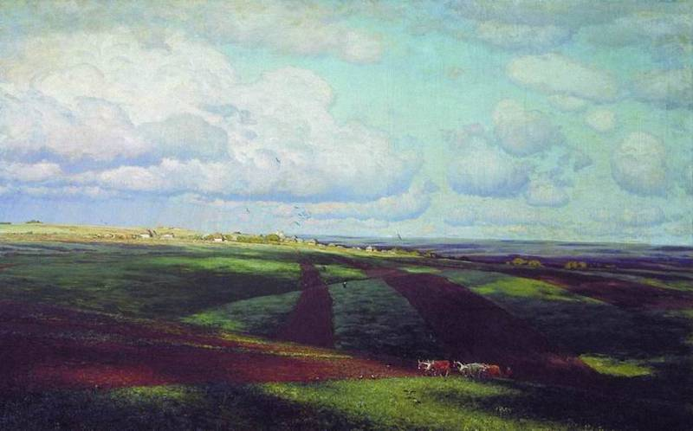

Slide 31
Дубовской написал около 400 картин и более 1000 этюдов, много картин и этюдов были написаны во время заграничных поездок.
Дюны. Бретань. 1898 г
Неаполь

Slide 32
Оставил он и замечательные морские пейзажи, поэтому можно о нем говорить и как о художнике-маринисте
Вид на Палермо
Радуга

Slide 33
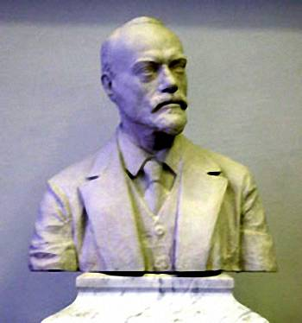
20 декабря 1913 года Дубовской отправил голове Новочеркасской управы заявление, в котором предложил свою коллекцию картин из 70 собственных работ и 129 работ художников-передвижников для создания в его родном городе художественного музея при условии, что для музея будет построено специальное здание.

